Slide 1

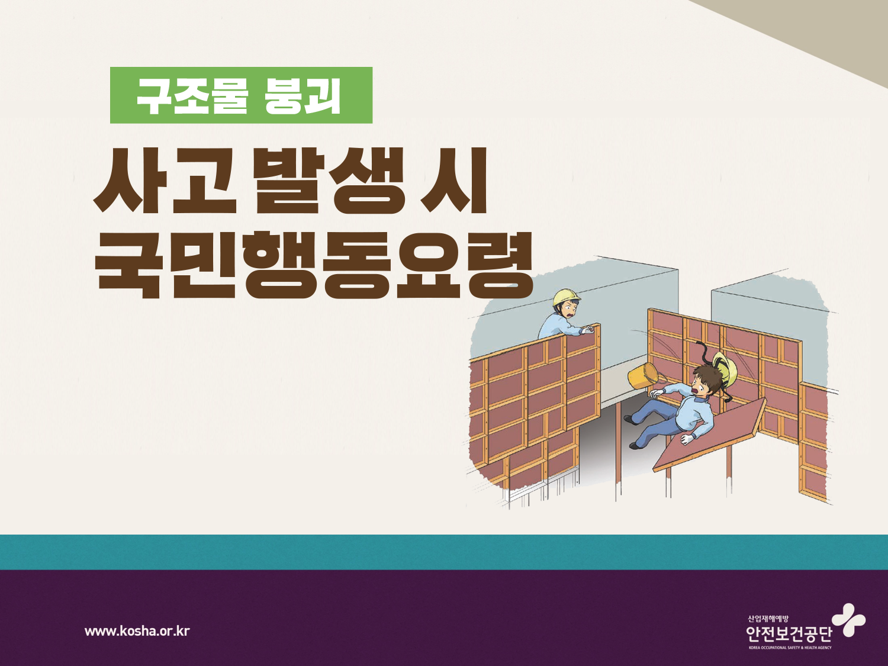

Slide 2



사고 발생 시 국민행동요령 - 구조물 붕괴
차례 contents
구조물 붕괴 사고 사례
건설현장 구조물 붕괴란?
붕괴사고 대비 및 발생 시 대처 요령
붕괴사고 발생 시 신고 방법
붕괴사고 발생 시 비상 조치
사고수습 및 사후처리 방법

Slide 3
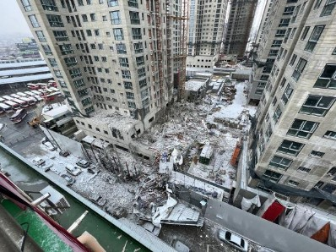
사고 발생 시 국민행동요령 - 구조물 붕괴
구조물 붕괴 사고 사례
[재해개요]
아파트 재건축 현장에서 해체 중이던 구조물 붕괴로 시민 17명 사상
[재해원인]
① 설계 임의변경
② 동바리 조기 철거
③ 콘크리트 강도 미달
※ 자료: 국토교통부 건설사고조사위원회

Slide 4
사고 발생 시 국민행동요령 - 구조물 붕괴
건설현장 구조물 붕괴란?
건설현장에서 구조물은 크게 아파트, 빌딩, 교량 등의 본구조물과
이를 시공하기 위해 설치하는 가설구조물로 구분
구조물 붕괴 예시
- 특히 가설구조물 붕괴사고(거푸집동바리 붕괴, 흙막이·토사 붕괴) 다발
- 건물 해체 작업 시 오래된 건물 해체, 또는 인접 굴착공사 현장 영향으로
구조물 붕괴 등

Slide 5
사고 발생 시 국민행동요령 - 구조물 붕괴
붕괴사고 대비 및 발생 시 대처요령
구조물 붕괴사고를 효과적으로 대비하기 위해서는 사전 징후를 최대한 빨리
포착하는 것이 중요
건설현장 내 작업인원 및 대피인원 파악
매몰자 현황 파악 및 추가 붕괴 우려 확인

Slide 6
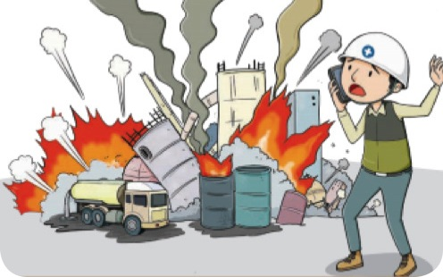
사고 발생 시 국민행동요령 - 구조물 붕괴
붕괴사고 발생 시 신고 방법
붕괴사고 발생 시에는 신속히 소방서(119), 경찰서(112), 고용노동(지)청, 관할 지자체 등에 신고
- 언제, 어디서, 무엇이 붕괴 되었는지, 그리고 피해 인원 및 규모는 어느 정도
인지 파악 가능한 모든 정보를 자세히 설명

Slide 7
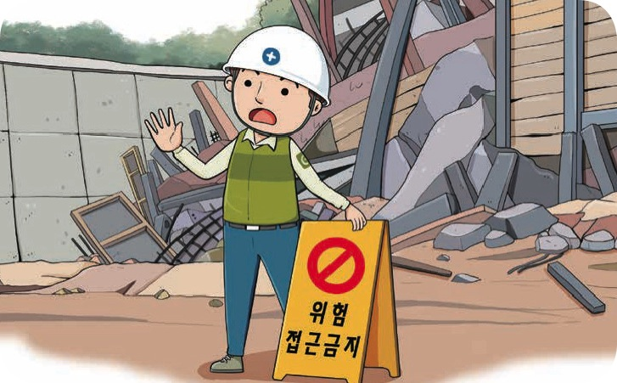
사고 발생 시 국민행동요령 - 구조물 붕괴
붕괴사고 발생 시 비상 조치
지정된 대피장소(안전한 장소)로 이동 후 관련 기관에 신고
대피 시 붕괴된 자재·파편 등을 최대한 건드리지 않고 조심해서 대피
건설현장 관계자에게 사고 사실을 알려 사고현장 주변을 통제하도록 조치

Slide 8
사고 발생 시 국민행동요령 - 구조물 붕괴
붕괴사고 발생 시 비상 조치
동료작업자가 매몰되어 구조의 필요성이 있는 경우, 2차 붕괴사고의
우려가 있으므로 섣불리 직접 구조를 위해 사고현장으로 들어가지 말고
응급구조팀이 도착할 때까지 기다린 후 구조팀에게 사고 상황을 자세하게 설명
공사장 밖에 있는 근로자 및 주민들은 추가 붕괴 등의 위험이 있으니
사고현장에 접근하지 않도록 통제

Slide 9
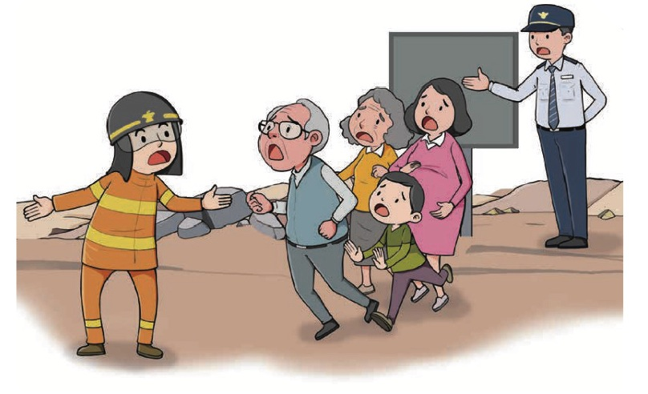
사고 발생 시 국민행동요령 - 구조물 붕괴
사고수습 및 사후처리 방법
현장에 출동한 소방관, 경찰관 등 초동조치 요원의 통제에 적극 협조
관계기관인 고용노동청(지청), 안전보건공단의 사고수습 활동에 적극 협력
경찰관, 소방관 등의 유고 안내에 따라 질서 있게 이동

Slide 10
사고 발생 시 국민행동요령 - 구조물 붕괴
사고수습 및 사후처리 방법
어린이, 노약자, 임산부 등이 있을 경우 대피하는 것을 도와 압사사고 등
2차 안전사고가 발생하지 않도록 주의
현장에서 사고수습 활동(진행, 동참)을 하는 인원은 적정한 보호장비 착용
안전지역으로 철수한 후에는 건강상태 확인 및 오염물 세척 등 실시

